Slide 1

CJ더마켓 프라임 회원 예측 모델
대상이조
박시현
손민규
임성연
정예린

Slide 2
Contents
01. 분석 목적 및 필요성
02. 데이터 전처리
03. 데이터 모델링
04. 한계점 및 개선점
05. 예상 기대효과

Slide 3
분석 목적 및 필요성
01
구독 경제 시장의 성장
CJ더마켓 분석 목적

Slide 4

분석 목적 및 필요성 | 구독 경제 시장의 성장
국내 (단위 : 조)
100조 (예상)
구독 경제 시장
전 세계 구독 경제 시장 연평균 68%씩 성장
국내 구독 경제 시장 규모 2020년 약 55% 증가
2025년 100조원까지 확대 예상
상위 플랫폼 주요 혜택
쿠팡 : 배송 시스템
네이버 : 포인트 적립
스마일클럽 : 즉시 적립 및 할인 쿠폰
자료 : KT경제경영연구소
4

Slide 5
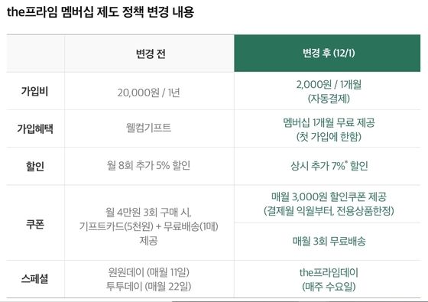
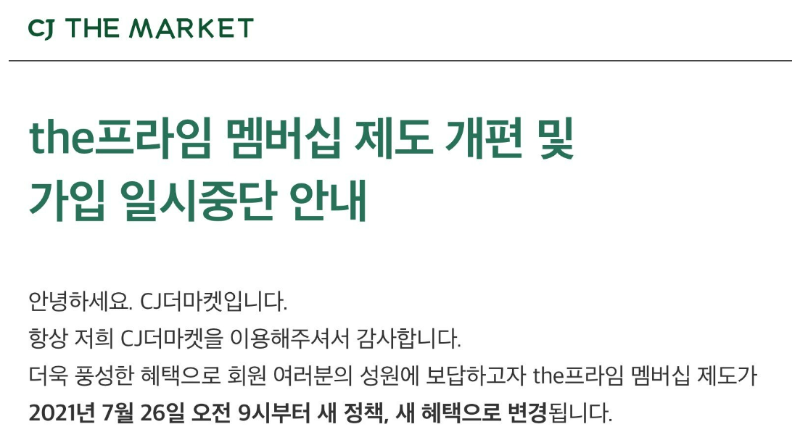
분석 목적 및 필요성 | CJ더마켓 분석 목적
CJ더마켓 문제 진단
인지도 매우 낮음
더프라임 제도의 빈번한 혜택 변경
주요한 혜택의 부진 → 불안정
분석 목적
프라임 회원 모델을 이용한 회원 그룹화
그룹별 차별화된 마케팅 전략 수립
충성 고객의 구매 형태 및 니즈 파악
5

Slide 6
데이터 전처리
02
인코딩
변수 추가
데이터 축약
데이터 분리

Slide 7
데이터 전처리 | 인코딩
성별
구매일자
카테고리
1 - 남성
0 - 여성
1. 월,화,수,목,금,토,일 (0~6)
많은 변수 추가
모델 학습 저해 우려
2. 평일, 주말 및 공휴일 (0,1)
1번보다 현저히 적은 변수
정보 소실 우려
1. 카테고리별 제품 크롤링 (총 12개의 카테고리)
2. 크롤링을 이용한 인코딩 (0~11)
3. 크롤링에 포함되지 않은 제품 인코딩
- 21904개의 데이터 새로운 인코딩 필요
- 각 카테고리별 키워드 선정 후 인코딩
4. 12개의 카테고리 4개로 축약
- 12개는 과다한 변수 추가 우려
- 요리, 간식, 식사, 기타: 4개의 카테고리로 축약
나이대
순서가 유의미 → 레이블 인코딩
추가적인 전처리 없이 (1~6)
7

Slide 8
데이터 전처리 | 변수 추가
이벤트 제품
카테고리 종류 수
더세페
이벤트 참여 횟수가 높을수록 충성 고객일 확률이 높다는 연구 결과
이벤트 제품 구매 횟수 추가
제품명에 ‘[]’가 포함되면 이벤트 제품인 것 확인
식물성, 냉동, 배송, 유산균, 눈건강, 피부건강, 1BOX, 쿡킷은 제외
구매한 카테고리가 다양할수록 충성 고객일 확률이 높다는 연구 결과
4개의 카테고리로 축약하기 전의 기존 12개의 카테고리로 반영
구매 제품의 카테고리 개수 변수 추가
더세페: 매달 1일 ~ 10일 할인행사 기간
이 기간 주문수량 대비 주문금액 낮을 것으로 예상
(총 주문 금액)/(총 주문 수량) 변수 추가
8

Slide 9
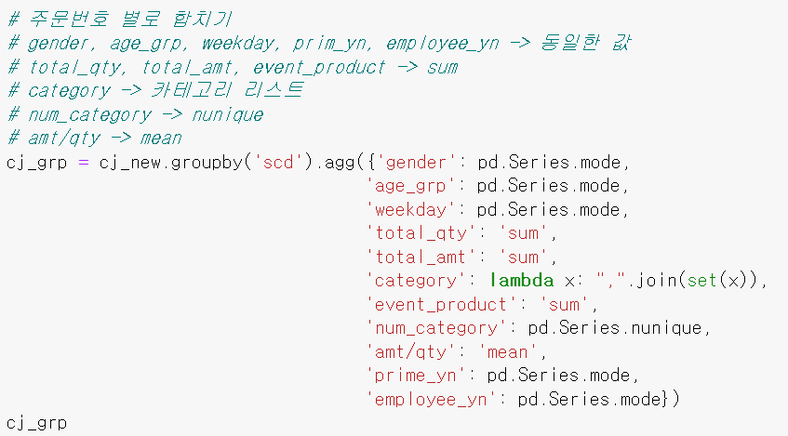
분석 목적 및 필요성 | 데이터 축약
데이터 축약 필요성
한 고객이 여러 제품 구매시 데이터 중복 문제 발생
주문번호별 축약 필요
축약 방식
성별, 나이대, 요일, 프라임 유무, 임직원 유무 → mode
구매금액, 구매수량, 이벤트 제품 → sum
충 주문 금액 대비 주문 수량 → mean
카테고리 축약 방식
원-핫 인코딩: 개수 상관없이 1,0으로 구매 여부만 표현
원-핫 인코딩: 가장 많이 구매한 카테고리만 표현
각 카테고리별 구매 수량 표현
9

Slide 10
데이터 전처리 | 데이터 분리
임직원, 비임직원 데이터 분리의 필요성
각 데이터 성격이 다름
- 성비의 차이 : 임직원은 남성, 비임직원 여성 우세 예측
- 나이대의 차이
- 구매 형태의 차이 : 임직원 → 적극적 소비
비임직원 → 상대적으로 소극적 소비
주문수량, 주문금액, 성별, 나이대에서 다른 성격 보일 가능성
모델 예측 성능 저해 가능
10

Slide 11
데이터 모델링
03
모델링 시도
가설 검정
파라미터 조정

Slide 12
03. 데이터 모델링 | 모델링 시도
CJ 더마켓의 프라임 회원 여부 예측 모델링 (prime_yn = 0/1) → 이진 분류 모델 적용
K-Nearest Neighbors : 가장 가까운 이웃 분류
Decision Tree, Random Forest : 트리 기반 학습
Logistic Regression : 선형 회귀 모델
Naive Bayes : 확률적 모델
Support Vector Machine : 커널 기반 학습
Gradient Boosting, XGBoost : 부스팅 알고리즘
12

Slide 13

03. 데이터 모델링 | 모델링 시도
Decision Tree
Random Forest
Naive Bayes
 | Accuracy | F1-score
임직원 | 0.5267 | 0.5915
비임직원 | 0.5866 | 0.5081
 | Accuracy | F1-score
임직원 | 0.6008 | 0.6954
비임직원 | 0.6123 | 0.4859
 | Accuracy | F1-score
임직원 | 0.6005 | 0.7504
비임직원 | - | -
SVM
Gradient Boosting
XGBoost
 | Accuracy | F1-score
임직원 | 0.5605 | 0.6004
비임직원 | 0.4839 | 0.3548
 | Accuracy | F1-score
임직원 | 0.6156 | 0.7221
비임직원 | 0.6239 | 0.4408
 | Accuracy | F1-score
임직원 | 0.6068 | 0.6888
비임직원 | 0.6316 | 0.5280
13

Slide 14
03. 데이터 모델링 | 파라미터 조정
부스팅이란?
여러 개의 개별 모델을 결합하여 하나의 예측 모델을 만드는 기법인 앙상블의 일종
여러 개의 약한 학습기를 조합하여 강력한 학습기를 구성하는 방법
높은 예측 성능, 과적합 감소, 적은 하이퍼 파라미터 튜닝 등의 장점
→ Gradient Boosting, XGBoost 사용
Gradient Boosting | XGBoost
개별 모델의 학습 과정에서 이전 모델의 잔여 오차에 대해 새로운 모델을 학습 | 학습 속도 및 성능을 위해 개선된 버전 자동으로 트리 깊이 조정 및 조기 종료 기능 제공
14

Slide 15
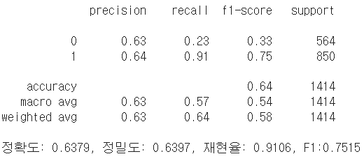
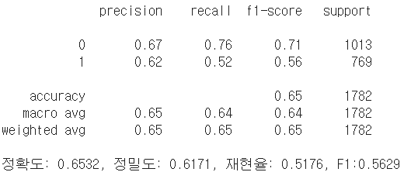
03. 데이터 모델링 | 가설 검정
데이터 축약
주문번호별 축약 시 카테고리 데이터 효율화
F1-score 가장 높은 방식 선택
앞서 축약했던 4개의 카테고리에 대해
주문번호별 제품 카테고리 여부를 0과 1로 표현
↓
카테고리 변수 (ctg_0 ~ctg_3) 추가
15

Slide 16
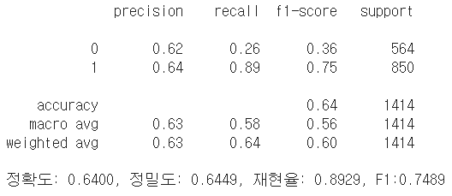
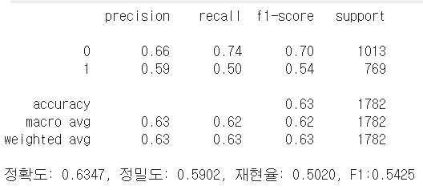
03. 데이터 모델링 | 가설 검정
설 연휴 데이터
설 연휴 데이터의 포함 여부 파악
설 연휴 데이터 제거한 후 f1-score 확인
↓
임직원, 비임직원 데이터에서 모두
오히려 성능이 감소하여
설 연휴 데이터 포함
16

Slide 17
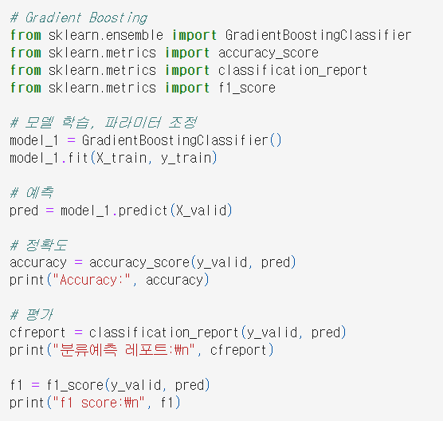
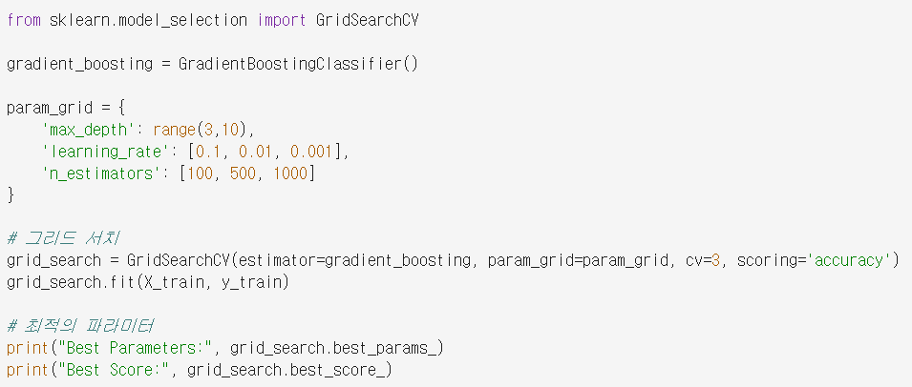
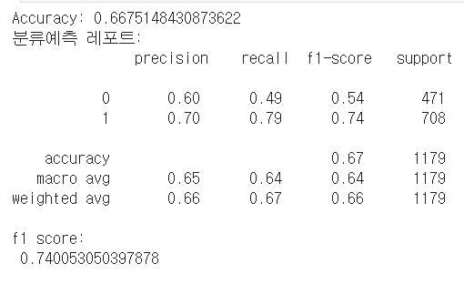
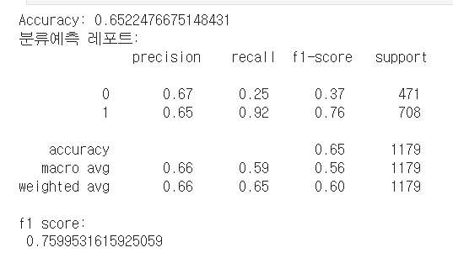
03. 데이터 모델링 | 파라미터 조정
1. 임직원
파라미터 조정 이전
파라미터 조정 이후
→ Grid Search로 파라미터 조정하면 f1-score는 오히려 감소하는 것 확인
17

Slide 18
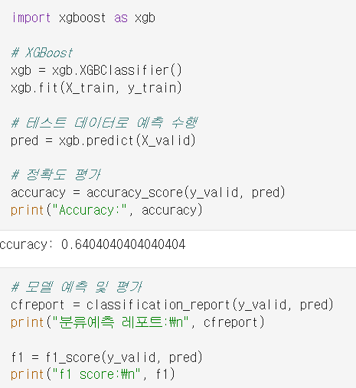
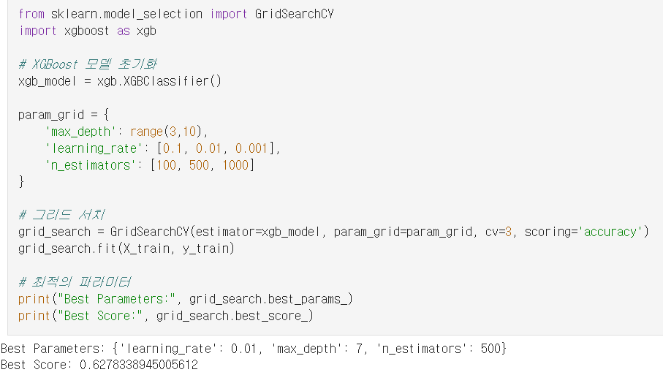
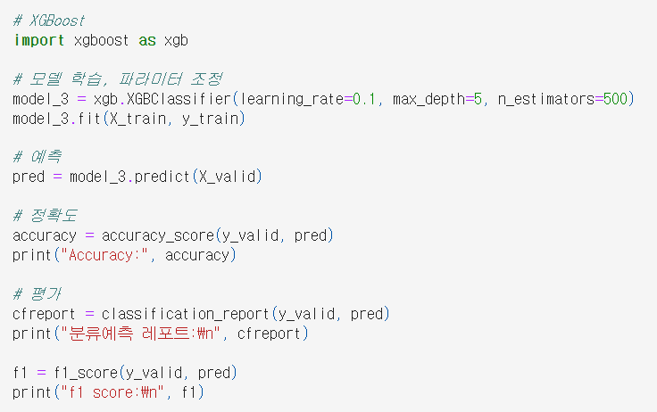
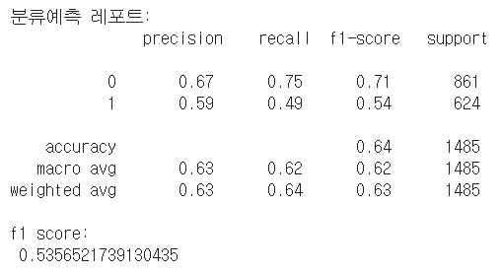
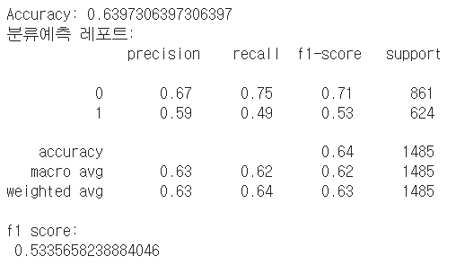
03. 데이터 모델링 | 파라미터 조정
2. 비임직원
파라미터 조정 이전
파라미터 조정 이후
→ Grid Search로 파라미터 조정 후 성능 크게 차이 없어 하이퍼 파라미터 적용
18

Slide 19
03. 데이터 모델링 | 최종 결과
Gradient Boosting
XGBoost
 | Accuracy | F1-score
임직원 | 0.6480 | 0.7519
 | Accuracy | F1-score
비임직원 | 0.6397 | 0.5336
Team score
F1-score
0.6262
19

Slide 20
한계점 및 개선점
04

Slide 21
04. 한계점 및 개선점
비임직원, 임직원 간의 f1-score 성능 차이
클래스 1에 대한 예측 성능 차이가 크고, 전처리 방식이 동일함
→ 각 데이터의 특성을 파악하여 모델링 진행한다면 성능 향상될 것
주문번호별 축약 시 데이터 손실 문제
모델이 학습 가능한 데이터의 절대적인 양이 크게 감소함
→ 주문번호를 변수로 설정하여 전처리를 진행한다면 성능 향상될 것
카테고리 분류 과정 오류
중복 카테고리 6,3으로 처리된 문자열(string)이 num_category 개수로 세짐
카테고리 임의로 분류할 때 list_1에 ‘(공백)‘이 포함됨
→ 그럼에도 성능 크게 향상 X
21

Slide 22
예상 기대효과
05

Slide 23
05. 예상 기대효과
CJ 더마켓의 충성 고객 확보 & 인지도 및 경쟁력 증진
일반 회원 → 프라임 회원 집중적인 프로모션 적극적인 타겟 마케팅 진행 | 일반 회원 → 일반 회원 더프라임 회원 제도 홍보
프라임 회원 → 프라임 회원 이미 충성고객 → 유지 전략 만족도 조사 실시 | 프라임 회원 → 일반 회원 이탈 가능성이 높은 고객 집단 이탈 원인 파악 및 보완
예측 결과
23

Slide 24
감사합니다
대상이조
박시현
손민규
임성연
정예린

